Slide 1
INFORMAČNÍ SYSTÉMY
VE VEŘEJNÉ SPRÁVĚ
doc. RNDr. Ing. Roman Šperka, Ph.D.
Notes:
http://www.mvcr.cz/soubor/prirucka-pro-kraje-a-obce-jak-na-zakladni-registry-pdf.aspx
http://www.szrcr.cz/
http://www.szrcr.cz/informacni-system-zakladnich-registru/video
http://www.szrcr.cz/videa

Slide 2
INFORMAČNÍ SYSTÉMY
VE VEŘEJNÉ SPRÁVĚ
Základní registry veřejné správy

Slide 3
Současný stav v oblasti dat VS
některé často užívané údaje v informačních systémech veřejné správy (ISVS)
  jsou získávány a vedeny duplicitně
  nejsou konzistentní
  mají rozdílnou kvalitu z z hlediska přesnosti, aktuálnosti
  a úplnosti
používané evidence jsou roztříštěné
existují problémy s časovou synchronizací aktualizace užívaných údajů
ISVS nejsou dostatečně integrovány, nespolupracují,
a tím nelze zajistit efektivní sdílení dat
občané jsou často nuceni opakovaně dokládat úřadům různé skutečnosti, které by si úřad mohl ověřit sám

Slide 4
Základní registry
Základní registry jsou informační systémy veřejné správy. Jsou to bezpečné databáze, sjednocující data vedená úřady o občanech a státních i nestátních subjektech.

Slide 5
Informační systém základních registrů
Sdílení dat mezi jednotlivými základními registry navzájem, základními registry a agendovými informačními systémy a agendovými informačními systémy navzájem a správa oprávnění přístupu k datům, popř. další činnosti jsou zajišťovány informačním systémem základních registrů, což je také informační systém veřejné správy.

Slide 6
Základní registry
obsah základních registrů, informačního systému základních registrů a informačního systému územní identifikace vymezuje Zákon 111/2009 Sb., o základních registrech
ten také a stanovuje práva a povinnosti, které souvisejí s jejich vytvářením, užíváním a provozem
registry můžeme chápat jako centrální databáze, které by měly sdružovat všechny podstatné informace o všech subjektech (občané, organizace) a objektech (pozemky, dopravní prostředky atd.), kterých se dotýká státní a veřejná správa. Jsou to nástroje, umožňující nabízet relevantní a nezpochybnitelná data, tzv. referenční údaje
obsah registru tvoří údaje o objektech, které jsou v něm vedeny a jsou v něm vedeny referenční a ostatní údaje

Slide 7
Základní registry
referenční údaje jsou povinně využívány dalšími informačními systémy veřejné správy
práva k datům obsaženým v registru vykonává správce registru
přístup orgánů veřejné moci (OVM) k referenčním údajům je možný pouze prostřednictvím:
  registrovaných Agendových informačních systémů (tj. AIS majících certifikát pro komunikaci s ISZR vydaný SZR a disponujících oprávněními podle registrované agendy) - prostřednictvím volání služeb vnějšího rozhraní informačního systému základních registrů (ISZR)
  datových schránek (na základě formuláře žádosti a formuláře odpovědi)
  CzechPOINT (přes JIP KAAS, na základě formuláře žádosti a formuláře odpovědi)

Slide 8
Základní registry
Správce registru
správce informačního systému, ve kterém je registr veden
odpovídá za provoz a obsah registru
aby registry plnily svou úlohu, musí být v elektronické podobě, snadno dosažitelné, ale naopak těžce zneužitelné
Provozovatel registru
osoba, která bude pověřena technickým a organizačním zabezpečením provozu registru
objekt je osoba, občan, věc, právo, nebo povinnost, o které jsou na základě zákona vedeny údaje v registru

Slide 9
Základní registry
Editor registru
osoba výhradně oprávněná do registru zapisovat
je to orgán veřejné moci, který je stanoven podle zákona upravujícího vedení příslušného základního registru
Navrhovatel změny dat v registru
je osoba, která bude oprávněna navrhovat změny
v registru
Původce dat
kontaktním místem registru má být místo odkud je možné provádět zápisy nebo změny v zápisu do registru
osoba, která je ze zákona v konkrétním případě povinna oznámit změnu skutečností, uvedených v registru

Slide 10
Okruhy registrů ve veřejné správě
základní registry, kam patří registry:
obyvatel
osob
práv a povinností
partnerské registry, které využívají data ze základních registrů
ostatní registry, které by měly být bez vazby na základní registry
zvláštní registry, jsou tajné a měly by se skládat z registrů tajné služby a Armády České republiky
územní identifikace, adres a nemovitostí

Slide 11
Základní registry
Referenční data
údaje, které jsou o daném objektu v rámci veřejné správy jedinečné
v případě vložení nového údaje bude třeba vytvořit i nový referenční údaj (identifikátor)
v rámci registru není možné údaj smazat, lze pouze změnit jeho stav
registry jsou řešeny tak, že všechna data, která byla do příslušného registru od jeho založení zadána, je možné zpětně vyhledat
Referenční vazby
kódy nebo identifikátory, kterými se odkazujeme na referenční údaje v základních registrech

Slide 12
Referenční údaj
Referenční údaj je jedinečný a důvěryhodný údaj, vedený v příslušném základním registru veřejné správy, který je určen ke sdílení všemi relevantními ISVS podle jednoznačně stanovených pravidel.

Slide 13
Referenční údaj
předáváním referenčních údajů do dalších informačních systémů veřejné správy bude dosažen soulad jejich obsahu v každém příslušném ISVS
bude odstraněna nekonzistence dat i časový nesoulad z hlediska aktualizace
jde cca o 120 nejdůležitějších osobních údajů, u kterých stát garantuje jejich platnost. Projekt byl oficiálně spuštěn 1. července 2012, jedná se o údaje o:
  fyzických osobách vedené v Registru obyvatel (ROB)
  právnických osobách vedené v Registru osob (ROS)
  územních prvcích vedené v Registru územní identifikace (RÚIAN)
  orgánech veřejné moci (OVM) a jejich rozhodnutích vedené v Registru práv a povinností (RPP)
  seznam referenčních údajů lze nalézt na: http://www.szrcr.cz/uploads/Dokumenty/Referencni_udaje_v_zakladnich_registrech_ze_111_2009.pdf

Slide 14
Správa základních registrů
Správa základních registrů zajišťuje, aby referenční údaje zapsané editory byly předávány prostřednictvím informačního systému základních registrů správcům základních registrů v nezměněné podobě.
Sama není oprávněna k přístupu k obsahu referenčních údajů obsažených v základních registrech.
V případě důvodné pochybnosti, že orgán veřejné moci neoprávněně přistupuje k osobním údajům, informuje neprodleně Úřad pro ochranu osobních údajů.

Slide 15
Soustava základních registrů veřejné správy
Registr obyvatel (ROB)
Registr osob (ROS)
Registr územní identifikace, adres a nemovitostí (RÚIAN)
Registr práv a povinností (RPP)

Slide 16
Registr obyvatel
registr obyvatel obsahuje údaje o
  všech občanech ČR
  cizincích s povolením k pobytu v ČR
  občanech jiných států, vedených v základních registrech
referenční údaje Registru obyvatel:
  identifikační a lokalizační údaje, vztahujících se k fyzickým osobám
do Registru obyvatel budou automatizovaně přebírány také veškeré údaje, týkající se změn adres, např. změna názvu ulice či přečíslování domu
základem je Informační systém evidence obyvatel, který je v působnosti Ministerstva vnitra - gestor, spolupracují MPSV a ČSÚ

Slide 17
Registr osob (hospodářských subjektů)
registr osob obsahuje údaje o všech ekonomických subjektech v ČR, tedy o
  všech právnických osobách
  podnikajících fyzických osobách
  organizačních složkách státu
  organizačních složkách zahraničních právnických osob
referenční údaje Registru osob:
  identifikační a některé další základní údaje, vztahující se
  k osobám, vedeným v Registru osob
registr osob bude automatizovaně přebírat změny příslušných údajů
z ostatních základních registrů veřejné správy
gestorem je Ministerstvo spravedlnosti, spolupracují ČSÚ a MPSV

Slide 18
Registr územní identifikace, adres a nemovitostí (RUIAN)
v RUIAN zachycuje a vede základní identifikační a lokalizační údaje, vztahující se ke sledovaným prvkům/objektům
v území (linie, plochy, body) a vzájemné časové a územní vazby mezi těmito prvky
referenční údaje RUIAN:
  identifikační a lokalizační údaje, vztahující se k územním prvkům a územně - evidenčním jednotkám dle územně správního členění státu
gestorem je Český úřad zeměměřický a katastrální,
spolupracují MV, MŽP, MZe, MMR, orgány samosprávy

Slide 19
Registr práv a povinností
Registr práv a povinností RPP uchovává informace obecně o právech
a povinnostech veřejnosti (občanů, hospodářských subjektů) a orgánů veřejné moci, tedy o právech a povinnostech obyvatel i osob, na základě
  právních předpisů
  podzákonných norem
  rozhodnutí samosprávních orgánů
  rozhodnutí orgánů veřejné moci
  smluv, zakládajících práva a povinnosti jak hospodářských subjektů,
  tak i veřejnosti a orgánů veřejné moci
Gestorem je Ministerstvo vnitra, spolupracují
  všechny ústřední správní úřady i orgány samosprávy

Slide 20

Komunikace mezi základními registry veřejné správy
I
ISVS

Slide 21
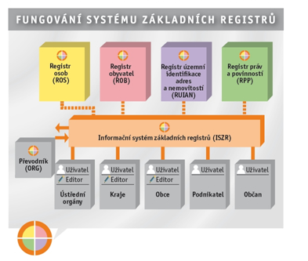
Soustava základních registrů veřejné správy

Slide 22
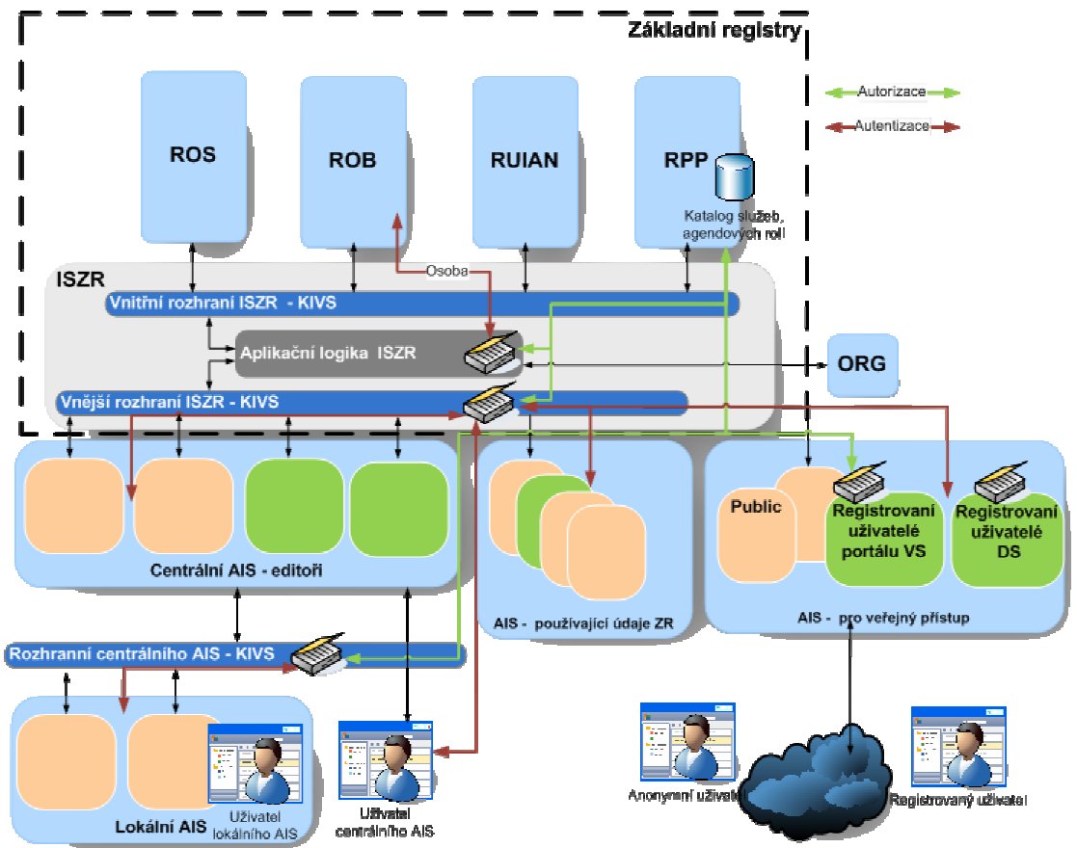
Globální funkcionalita systému Základních registrů
Notes:
www.szrcr.cz/file/4_1_1/

Slide 23
Komponenty systému základních registrů
Jednotlivé základní registry
obsahují infrastrukturu pro uchovávání dat a komunikují s vnitřním rozhranním ISZR
infrastruktura pro jednotlivé základní registry umístěna v různých fyzických lokalitách
Vnitřní rozhranní ISZR
slouží k interní bezpečné komunikaci mezi jednotlivými komponentami systému základních registrů
toto komunikační rozhraní je nedostupné mimo systém základních registrů
poskytuje základní služby pro komunikaci logiky zpracování ISZR s jednotlivými základními registry a ORG.

Slide 24
Komponenty systému základních registrů
Aplikační logika ISZR
zajišťuje výkonnou část ISZR
z registru práv a povinností přebírá matice oprávnění, udržuje sadu povolených služeb a složených funkcí
zajišťuje správu front zpráv
zprostředkuje přepočet AIFO pro jednotlivé agendy prostřednictvím ORG.
Vnější rozhranní ISZR
slouží k publikaci služeb základních registrů
provádí primárně řízení vstupních a výstupních front, publikaci katalogu služeb základních registrů a předávání požadavků aplikační logice ISZR
představuje základní bezpečnostní perimetr a jedinou spojnici mezi systémem základních registrů a vnějším světem.

Slide 25
Komponenty systému základních registrů
Centrální AIS (editoři)
provádějí editační služby referenčních údajů
zajišťují proces validace a přípravy referenčních údajů
do systému základních registrů zasílají pouze platné údaje
používají služby systému základních registrů pro čtení referenčních údajů
mohou nabízet své služby, které poskytují údaje neuchovávané v základních registrech (historická data, atributy subjektů a objektů mimo rozsah udržovaný v základních registrech).
Lokální AIS
poskytují uživatelské prostředí pro uživatele editorů základních registrů pro přípravu referenčních údajů
se systémem základních registrů komunikují prostřednictvím centrálních AIS, kterým předávají údaje pro zápis do základních registrů nebo od nich přebírají údaje ze systému základních registrů

Slide 26
Komponenty systému základních registrů
Ostatní AIS
používají služby systému základních registrů pro čtení referenčních údajů
mohou nabízet své služby, které poskytují údaje neuchovávané v základních registrech (historická data, atributy subjektů a objektů mimo rozsah udržovaný v základních registrech).
AIS pro veřejný přístup
používají omezenou množinu služeb systému základních registrů
využívají pouze čtení referenčních údajů i nereferenčních kopií dat ze základních registrů.

Slide 27
Informační systém základních registrů
v rámci systému fungují čtyři základní registry
realizuje vazby mezi jednotlivými základními registry prostřednictvím svých služeb
realizuje vazby mezi základními registry a agendovými informačními systémy prostřednictvím svých služeb
zpřístupňuje referenční údaje obsažené v základních registrech v rozsahu oprávnění obsažených v registru práv a povinností
vede záznamy o událostech souvisejících s provozováním informačního systému základních registrů
zprostředkovává poskytování údajů dotčeným osobám
gestorem je Ministerstvo vnitra

Slide 28
Převodník identifikátorů fyzických osob
ORG - převodník
klíčový pro ochranu osobních údajů
nahrazuje dosavadního používání rodného čísla jako univerzálního identifikátoru fyzické osoby systémem bezvýznamových identifikátorů
identifikátory se pro jednotlivé agendy nebo skupiny agend liší, neumožní tak při znalosti jednoho identifikátoru vyhledávat údaje o fyzické osobě v agendě jiné
jediným místem uložení všech identifikátorů je systém ORG, v tomto systému však nejsou uloženy žádné další údaje fyzických osob

Slide 29
Převodník identifikátorů fyzických osob
ORG - převodník
ORG:
  přiděluje zdrojové identifikátory fyzických osob (ZIFO)
  generuje agendové identifikátory fyzických osoby (AIFO) pro cílové agendy,
  zajišťuje převody agendových identifikátorů fyzických osob v systému základních registru,
  převod mezi AIFO jedné agendy na AIFO jiné agendy dokáže jako jediný v celém systému základních registru,
  mimo ZIFO a AIFO neobsahuje ORG žádné jiné osobní údaje,
  komunikuje výhradně s IS základních registru (ISZR).
díky převodníku už není možné získat o obyvateli informace prakticky z žádného informačního systému veřejné správy pouze se znalostí rodného čísla
Notes:
http://www.szrcr.cz/pro-media/zakladni-registry-v-mediich

Slide 30
Děkuji za pozornost.
Otázky?

